Slide 1
Introduction à JSF2
Adaptée du cours de Richard Grin (grin@unice.fr)
Adaptation Michel Buffa (buffa@unice.fr), UNSA

Slide 2
Remarque
Ce support est une introduction à JSF 2.0 utilisé dans un cadre Java EE 7, avec un serveur d’applications du type de GlassFish, et CDI (Contexts and Dependency Injection) activé dans les projets.

Slide 3
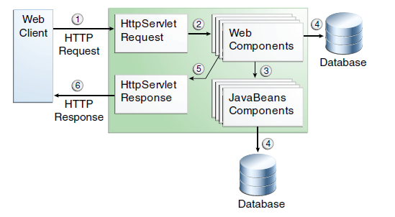
Architecture typique d’une application web

Slide 4
Utilité de JSF
Créer des pages Web dynamiques
Par exemple, une page Web qui est construite à partir de données enregistrées dans une base de données
Une grande partie de la programmation liée à la validation des données saisies par l’utilisateur et de leur passage au code de l’application est automatisée ou grandement facilitée
Ajax sans programmation

Slide 5
JSF
Framework MVC qui reprend le modèle des interfaces utilisateurs locales (comme Swing),
Le modèle est représenté par des classes Java, les backing beans, sur le serveur,
Les vues sont représentées par des composants Java sur le serveur, transformées en pages HTML sur le client,
Le contrôleur est une servlet qui intercepte les requêtes HTTP liées aux applications JSF et qui organise les traitements JSF

Slide 6
Services rendus par JSF (1/2)
Architecture MVC pour séparer l’interface utilisateur, la couche de persistance et les processus métier, utilisant la notion d’événement,
Conversion des données (tout est texte dans l’interface utilisateur),
Validation des données (par exemple, des champs de formulaires),
Automatisation de l’affichage des messages d’erreur en cas de problèmes de conversion ou de validation

Slide 7
Services rendus par JSF (2/2)
Internationalisation,
Support d’Ajax sans programmation javascript (communication en arrière-plan et mise à jour partielle de l’interface utilisateur),
Fournit des composants standards simples pour l’interface utilisateur,
Possible d’ajouter ses propres composants,
Adaptable à d’autres langages de balise que HTML (WML par exemple pour les téléphones portables).

Slide 8
Standards
JSF 2.0 est intégré dans Java EE 7,
JSF 2.0 s’appuie sur les standards suivants :
  Servlet 2.5
  Java SE 5.0
  Java EE 5.0
  JSTL 1.1 <- A EVITER !
JSF 2.0 peut (c’est conseillé) utiliser CDI (Contexts and Dependency Injection)
Notes:
La version 2.1 date de novembre 2010.

Slide 9
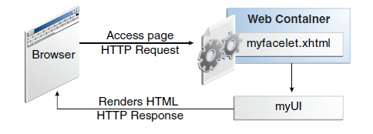
Page JSF
Les pages JSF contiennent des balises qui décrivent les composants qui représenteront la page sur le serveur

Slide 10
Une page JSF
Code XHTML,
Contient des parties en EL : #{…},
Utilise souvent une (ou plusieurs) bibliothèque de composants,
Sera traduite en XHTML « pur » pour être envoyée au client Web,

Slide 11
Architecture des applications JSF

Slide 12
JSF, servlets et beans
Dans l’architecture des applications qui utilisent JSF, on trouve aussi des servlets et des beans,
Les servlets et les beans s’occupent principalement des traitements métier et des accès aux données,
Les pages JSF sont utilisées pour l’interface avec l’utilisateur.

Slide 13
Répartition des tâches
Les pages JSF ne contiennent pas de traitements (pas de code Java ou autre code comme dans les pages JSP, « ancien langage » de JSF pour créer les pages affichées à l’utilisateur),
Les traitements liés directement à l’interface utilisateur sont écrits dans les backing beans,
Ces backing beans font appels à des EJB ou des classes Java ordinaires pour effectuer les traitements qui ne sont pas liés directement à l’interface utilisateur

Slide 14
Répartition des tâches (2)
Les EJB sont chargés de traitements métier et des accès aux bases de données,
Les accès aux bases de données utilisent JPA et donc les entités.
Notes:
Avantage des EJB par rapport aux classes Java ordinaires : la gestion des accès distants, des transactions et des accès concurrents est prise en charge par le container, ce qui facilite grandement la tâche du développeur.

Slide 15
Beans
2 types principaux de beans :
  EJB (essentiellement des beans sessions) liés aux processus métier,
  « Backing beans » associés aux pages JSF et donc à l’interface utilisateur qui font la liaison entre les composants JSF de l’interface, les valeurs affichées ou saisies dans les pages JSF et le code Java qui effectue les traitements métier.

Slide 16
Backing bean
Souvent, mais pas obligatoirement, un backing bean par page JSF,
Conserve, par exemple, les valeurs saisies par l’utilisateur (attribut « value »), ou une expression qui indique si un composant ou un groupe de composant doit être affiché ; peut aussi conserver un lien vers un composant de l’interface utilisateur (attribut « binding »), ce qui permet de manipuler ce composant ou les attributs de ce composant par programmation.

Slide 17
EJB et JSF
Un backing bean fournit du code Java pour l’interface graphique,
Lorsqu’un processus métier doit être déclenché, le backing bean cède la main à un EJB,
Un EJB est totalement indépendant de l’interface graphique ; il exécute les processus métier ou s’occupe de la persistance des données,
Les entités JPA 2 sont utilisées par les EJB pour la persistance des données.

Slide 18
Container pour les JSF
Pour qu’il sache traiter les pages JSF, le serveur Web doit disposer d’un container pour ces pages,
On peut utiliser pour cela un serveur d’applications du type de Glassfish ou équivalent.

Slide 19
Composants JSF sur le serveur
JSF utilise des composants côté serveur pour construire la page Web,
Par exemple, un composant java UIInputText du serveur sera représenté par une balise <INPUT> dans la page XHTML,
Une page Web sera représentée par une vue, UIViewRoot, hiérarchie de composants JSF qui reflète la hiérarchie de balises HTML.

Slide 20
Le cycle de vie

Slide 21
Cycle de vie JSF 2
Pour bien comprendre JSF il est indispensable de bien comprendre tout le processus qui se déroule entre le remplissage d’un formulaire par l’utilisateur et la réponse du serveur sous la forme de l’affichage d’une nouvelle page.

Slide 22
Le servlet « Faces »
Toutes les requêtes vers des pages « JSF » sont interceptées par un servlet défini dans le fichier web.xml de l’application Web
<servlet>
<servlet-name>Faces Servlet</servlet-name>
<servlet-class>
javax.faces.webapp.FacesServlet
</servlet-class>
<load-on-startup>1</load-on-startup>
</servlet>

Slide 23
URL des pages JSF
Les pages JSF sont traitées par le servlet parce que le fichier web.xml contient une configuration telle que celle-ci :
<servlet-mapping>
<servlet-name>Faces Servlet</servlet-name>
<url-pattern>/faces/*</url-pattern>
</servlet-mapping>
Le pattern est souvent aussi de la forme
*.faces (les pages dont l’URL se termine par .faces sont considérées comme des pages JSF) ou *.jsf
Notes:
L’application de consultation des candidatures a des URL du type
http://www.cimpa-icpam.org:8080/candidatures0_openfaces/faces/candidatures/candidature0/List.xhtml
et le fichier web.xml contient ces lignes :
<servlet-mapping>
<servlet-name>Faces Servlet</servlet-name>
<url-pattern>/faces/*</url-pattern>
</servlet-mapping>

Slide 24
Codage - décodage
Les pages HTML renvoyées par une application JSF sont représentées par un arbre de composants Java,
L’encodage est la génération d’une page HTML à partir de l’arbre des composants,
Le décodage est l’utilisation des valeurs renvoyées par un POST HTML pour donner des valeurs aux variables d’instance des composants Java, et le lancement des actions associées aux « UICommand » JSF (boutons ou liens).

Slide 25
Cycle de vie
Le codage/décodage fait partie du cycle de vie des pages JSF,
Le cycle de vie est composé de 6 phases,
Ces phases sont gérées par le servlet « Faces » qui est activé lorsque qu’une requête demande une page JSF (correspond au pattern indiqué dans le fichier web.xml ; le plus souvent /faces/* ou *.faces)

Slide 26
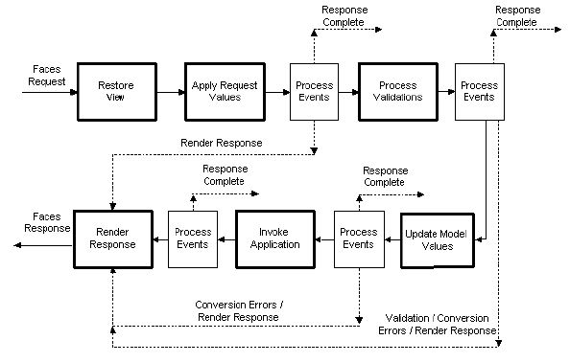

Slide 27
Demande page HTML
Etudions tout d’abord le cas simple d’une requête d’un client qui demande l’affichage d’une page JSF.

Slide 28
La vue
Cette requête HTTP correspond à une page JSF (par exemple *.faces) et est donc interceptée par le servlet Faces,
La page HTML correspondant à la page JSF doit être affichée à la suite de cette requête HTTP,
La page HTML qui sera affichée est représentée sur le serveur par une « vue »,
Cette vue va être construite sur le serveur et transformée sur le serveur en une page HTML qui sera envoyée au client.
Notes:
*******
« query data » : les données qui proviennent d’un POST ou d’un GET avec un URL qui se termine par « ?param1=valeur1,param2=valeur2,… »

Slide 29
Contenu de la vue
Cette vue est un arbre dont les éléments sont des composants JSF (composants Java) qui sont sur le serveur (des instances de classes qui héritent de UIComponent),
Sa racine est de la classe UIViewRoot.

Slide 30
Construction vue et page HTML
Une vue formée des composants JSF est donc construite sur le serveur (ou restaurée si elle avait déjà été affichée) :
phase « Restore View »,
Puisqu’il n’y a pas de données ou d’événements à traiter, la vue est immédiatement rendue : le code HTML est construit à partir des composants de la vue et envoyé au client :
phase « Render Response ».
Notes:
Si la requête n’a pas de paramètres correspondant à des saisies de l’utilisateur (ou des événements ??**??), la main est directement donnée à la phase de rendu de la réponse.

Slide 31
Traitement d’un formulaire
Nous allons cette fois-ci partir d’une requête HTTP générée à partir d’une page HTML qui contient un formulaire (page construite à partir d’une page JSF),
L’utilisateur a saisi des valeurs dans ce formulaire,
Ces valeurs sont passées comme des paramètres de la requête HTTP ; par exemple, http://machine/page.xhtml?nom=bibi&prenom=bob si la requête est une requête GET, ou dans l’entité d’un POST.
Notes:
Quel URL dans les requêtes POST envoyées par un formulaire ? C’est un URL qui doit contenir le pattern pour être intercepté par le servlet « faces » de JSF. (voir firebug pour les détails).

Slide 33
Phase de restauration de la vue
La vue qui correspond à la page qui contient le formulaire est restaurée (phase « Restore View »),
Tous les composants reçoivent la valeur qu’ils avaient avant les nouvelles saisies de l’utilisateur.
Notes:
« query data » : les données qui proviennent d’un POST ou d’un GET avec un URL qui se termine par « ?param1=valeur1,param2=valeur2,… »

Slide 35
Phase d’application des paramètres
Tous les composants Java de l’arbre des composants reçoivent les valeurs qui les concernent dans les paramètres de la requête HTTP : phase « Apply Request Values »,
Par exemple, si le composant texte d’un formulaire contient un nom, le composant Java associé conserve ce nom dans une variable,
En fait, chaque composant de la vue récupère ses propres paramètres dans la requête HTTP.

Slide 37
Phase de validation
Toutes les validations des données traitées à l’étape précédentes sont exécutées,
Les données sont converties dans le bon type Java,
Si une validation échoue, la main est donnée à la phase de rendu de la réponse.

Slide 38
Phase de validation
Comment c’est fait : chaque composant valide et convertit les données qu’il contient,
Si un composant détecte une valeur non valable, il met sa propriété « valid » à false et il met un message d’erreur dans la file d’attente des messages (ils seront affichés lors de la phase de rendu « render response ») et les phases suivantes sont sautées.

Slide 40
Phase de mise à jour du modèle
Si les données ont été validées, elles sont mises dans les variables d’instance des Java beans associés aux composants de l’arbre des composants,
Notes:
Les variables des beans associés aux composants Java.

Slide 42
Phase d’invocation de l’application
Les actions associées aux boutons ou aux liens sont exécutées,
Le plus souvent le lancement des processus métier se fait par ces actions,
La valeur de retour de ces actions va déterminer la prochaine page à afficher (navigation),

Slide 44
Phase de rendu de la réponse
La page déterminée par la navigation est encodée en HTML et envoyée vers le client HTTP.

Slide 45
Sauter des phases
Il est quelquefois indispensable de sauter des phases du cycle de vie,
Par exemple, si l’utilisateur clique sur un bouton d’annulation, on ne veut pas que la validation des champs de saisie soit effectuée, ni que les valeurs actuelles soient mises dans le modèle,
Autre exemple : si on génère un fichier PDF à renvoyer à l’utilisateur et qu’on l’envoie à l’utilisateur directement sur le flot de sortie de la réponse HTTP, on ne veut pas que la phase de rendu habituelle soit exécutée.

Slide 46
immediate=true sur un UICommand
Cet attribut peut être ajouté à un bouton ou à un lien (<h:commandButton>, <h:commandLink>, <h:button> et <h:link>) pour faire passer directement (immédiatement) de la phase « Apply request values » à la phase « Invoke Application » (en sautant donc les phases de validation et de mise à jour du modèle),
Exemple : un bouton d’annulation d’un formulaire.

Slide 47
immediate=true sur un EditableValueHolder
Cet attribut peut être ajouté à un champ de saisie, une liste déroulante ou des boîtes à cocher pour déclencher immédiatement la validation et la conversion de la valeur qu’il contient, avant la validation et la conversion des autres composants de la page,
Utile pour effectuer des modifications sur l’interface utilisateur sans valider toutes les valeurs du formulaire.

Slide 48
Exemple (1/2)
Formulaire qui contient champ de saisie du code postal et un champ de saisie de la ville,
Lorsque le code postal est saisi, un ValueChangeListener met automatiquement à jour la ville :
<h:inputText valueChangeListener="#{…}" ...
onChange = "this.form.submit()" />
La soumission du formulaire déclenchée par la modification du code postal ne doit pas lancer la validation de tous les composants du formulaire qui ne sont peut-être pas encore saisis.

Slide 49
Exemple (2/2)
La solution est de mettre un « immediate=true » sur le champ code postal.

Slide 50
Navigation entre pages JSF

Slide 51
Handler de navigation
La navigation entre les pages indique quelle page est affichée quand l’utilisateur clique sur un bouton pour soumettre un formulaire ou sur un lien,
Cette navigation est déléguée au handler de navigation,
La navigation peut être définie par des règles dans le fichier de configuration faces-config.xml ou par des valeurs écrites dans le code Java ou dans la page JSF

Slide 52
Navigation statique et dynamique
La navigation peut être statique : définie « en dur » au moment de l’écriture de l’application,
La navigation peut aussi être dynamique : définie au moment de l’exécution par l’état de l’application (en fait par la valeur retournée par une méthode)

Slide 53
Dans les pages JSF
Dans les pages JSF on indique la valeur ou la méthode associée à un bouton qui déterminera la navigation.
Avec une valeur :
<h:commandButton value="Texte du bouton"
action= "pageSuivante"/>
Avec une méthode (qui retourne un nom de page) :
<h:commandButton value="Texte du bouton"
action="#{nomBean.nomMethode}"/>

Slide 54
Modèle de navigation GET - PRG

Slide 55
Navigation par défaut
Par défaut, JSF travaille avec des requêtes POST
Depuis JSF 2.0 il est plus simple de travailler avec des requêtes GET, ce qui facilite l’utilisation de l’historique et marque-pages (bookmarks) des navigateurs et évite des doubles validations de formulaire non voulues par l’utilisateur.

Slide 56
Utiliser GET
2 composants de JSF 2.0 permettent de générer des requêtes GET : <h:button> et <h:link>

Slide 57
Le problème avec POST
Avec une requête POST envoyée pour soumettre un formulaire
  le refresh de la page affichée (ou un retour en arrière) après un POST soumet à nouveau le formulaire ; le navigateur prévient l’utilisateur en affichant une fenêtre popup inquiétante et difficile à comprendre pour l’utilisateur,
  l’adresse de la page affichée après le POST est la même que celle du formulaire (donc pas possible de faire réafficher cette page en utilisant l’historique du navigateur)
Notes:
Pourquoi une nouvelle soumission : un post ne change pas ce qui est gardée dans le cache du navigateur et l’adresse conservée dans l’historique. Quand l’utilisateur fait un refresh, le navigateur ****???
Et quand l’utilisateur appuie sur le bouton de retour en arrière, ****

Slide 58
La raison du problème
C’est le servlet qui intercepte les requêtes attachées aux pages JSF qui redirige vers la page désignée par le modèle de navigation JSF,
Le navigateur n’a pas connaissance de cette direction et pense être toujours dans la page qui contient le formulaire qui a été soumis.

Slide 59
Les conséquences du problème
Le navigateur est en retard d’une page pour afficher l’URL de la page en cours,
Il ne garde donc pas la bonne adresse URL si l’utilisateur veut garder un marque-page,
Le navigateur pense être toujours dans la page qui contient le formulaire après un retour en arrière ou un refresh et il essaie de le soumettre à nouveau (il demande malgré tout une confirmation lors de la soumission multiple d’un formulaire).

Slide 60
La solution :
POST, REDIRECT, GET (PRG)
Le modèle POST– REDIRECT– GET préconise de
  Ne jamais montrer une page en réponse à un POST,
  Charger les pages uniquement avec des GET,
  Utiliser la redirection pour passer de POST à GET.

Slide 61
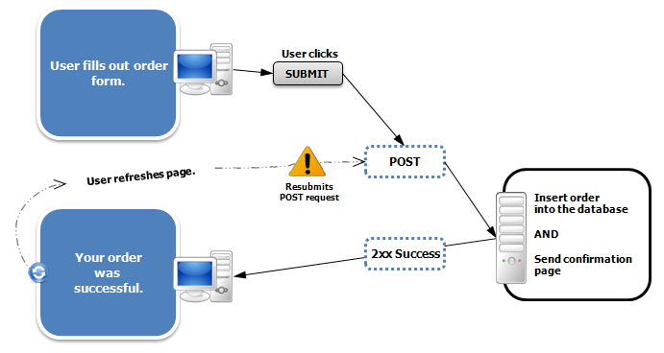
Sans PRG

Slide 62
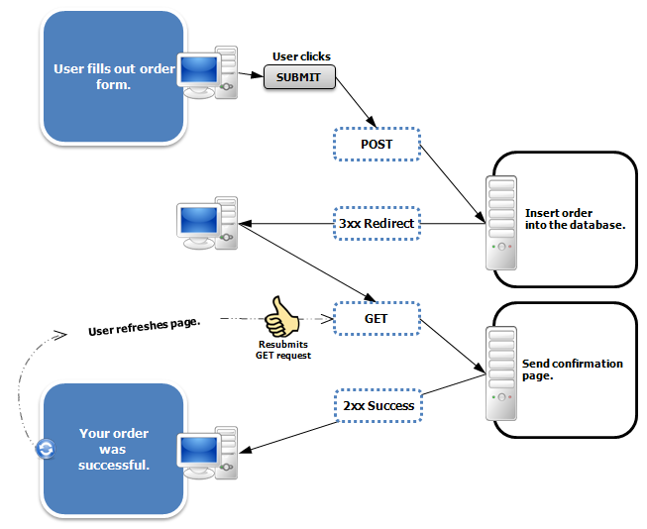
Avec PRG

Slide 63
Problème de PRG
PRG peut poser un problème lorsque la page vers laquelle l’utilisateur est redirigée (le GET) doit afficher des données manipulées par le formulaire,
C’est le cas, par exemple, lorsque cette page est une page qui confirme l’enregistrement dans une base de données des informations saisies par l’utilisateur dans le formulaire,
En effet, les informations conservées dans la portée de la requête du POST ne sont plus disponibles.

Slide 64
Solutions
Une des solutions est de ranger les informations dans la session plutôt que dans la requête,
Cependant cette solution peut conduire à une session trop encombrée,
Une autre solution est de passer les informations d’une requête à l’autre,
JSF 2.0 offre 3 nouvelles possibilités qui facilitent la tâche du développeur :
  la mémoire flash,
  les paramètres de vue,
  La portée conversation de CDI.
Notes:
Le mode View aide aussi dans le cas où on réaffiche le même formulaire.
L’utilisation de la mémoire flash suffit pour passer des valeurs d’une requête à l’autre mais pas pour conserver des URL utiles dans les marque-pages.
Avant JSF 2.0, on utilisait un PhaseListener(voir article de Balus http://balusc.blogspot.com/2007/03/post-redirect-get-pattern.html) pour résoudre le problème mais c’était plus complexe.

Slide 65
Paramètres de vue
Les paramètres d’une vue sont définis par des balises <f:viewParam> incluses dans une balise <f:metadata> (à placer au début de la page destination de la navigation, avant les <h:head> et <h:body>) :
<f:metadata>
<f:viewParam name="n1"
value="#{bean1.p1}" />
<f:viewParam name="n2"
value="#{bean2.p2}" />
<f:metadata>

Slide 66
<f:viewParam>
L’attribut name désigne le nom d’un paramètre HTTP de requête GET,
L’attribut value désigne (par une expression du langage EL) le nom d’une propriété d’un bean dans laquelle la valeur du paramètre est rangée,
Important : il est possible d’indiquer une conversion ou une validation à faire sur les paramètres, comme sur les valeurs des composants saisis par l’utilisateur.
Notes:
Ne peut s’appliquer à une requête POST.
S’applique soit à un bouton (<h:button>) ou à un lien (<h:link>) qui génère directement un GET ou à une redirection qui génère un GET juste après un POST.

Slide 67
<f:viewParam> (suite)
Un URL vers une page qui contient des balises <f:viewParam> contiendra tous les paramètres indiqués par les <f:viewParam> s’il contient « includeViewParams=true »
Exemple :
<h:commandButton value=…
action="page2?faces-redirect=true
&amp;includeViewParams=true"
  Dans le navigateur on verra l’URL avec les paramètres HTTP.

Slide 68
Fonctionnement de includeViewParams
La page de départ a un URL qui a le paramètre includeViewParams,
Elle va chercher les <f:viewParam> de la page de destination. Pour chacun, elle ajoute un paramètre à la requête GET en allant chercher la valeur qui est indiquée par l’attribut value du <f:viewParam>,
A l’arrivée dans la page cible, la valeur du paramètre est mise dans la propriété du bean indiquée par l’attribut value

Slide 69
Fonctionnement de includeViewParams
Cela revient à faire passer une valeur d’une page à l’autre,
Si la portée du bean est la requête et qu’il y a eu redirection, cela revient plus précisément à faire passer la valeur d’une propriété d’un bean dans un autre bean (de la même classe).

Slide 70
Donner une valeur à un paramètre
Il y a plusieurs façons de donner une valeur à un paramètre de requête GET ; les voici dans l’ordre de priorité inverse (la dernière façon l’emporte)
  Dans la valeur du outcome
  <h:link outcome="page?p=4&amp;p2=‘bibi’ " …>
  <h:link outcome="page?p=#{bean.prop + 2} " …>
  Avec les paramètres de vue
  <h:link outcome="page" includeViewParams="true" …>
  Avec un <f:param>
  <h:link outcome="page" includeViewParams="true" …>
  <f:param name="p" value=…/> </h:link>
Notes:
Pour le dernier exemple,

Slide 71
Exemple ; page2.xhtml
<!DOCTYPE …>
<html xmlns="http://www.w3.org/1999/xhtml"
xmlns=...>
<f:metadata>
<f:viewParam name="param1"
value="#{bean.prop1}"/>
<f:viewParam name="param2" value="#{…}"/>
</f:metadata>
<h:head>…</h:head>
<h:body>
Valeur : #{bean.prop1}

Slide 72
Fonctionnement
Si page2 est appelé par la requête GET suivante,
page2.xhtml?param1=v1&param2=v2
la méthode setProp1 du bean est appelée avec l’argument v1 (idem pour param2 et v2),
Si un paramètre n’apparait pas dans le GET, la valeur du paramètre de requête est null et le setter n’est pas appelé (la propriété du bean n’est donc pas mise à null).

Slide 73
Bookmarquer des URL de page
Outre le fait qu’un refresh ne provoque plus de soumission du formulaire, le modèle PRG permet aussi de permettre de conserver un URL utile dans un marque-page ou dans l’historique,
En effet, l’URL contient les paramètres qui permettront de réafficher les mêmes données à un autre moment,
Sans PRG, les données utiles sont conservées dans l’entité de la requête et pas dans l’URL.

Slide 74
preRenderView Listener (1)
Une situation courante : il est possible de ne mettre en paramètre qu’un identificateur des données qui ont été traitées,
Par exemple, que la clé primaire des données enregistrées dans la base de données,
Avec les procédés précédents on peut faire passer cet identificateur dans la page qui va afficher les données.

Slide 75
preRenderView Listener (2)
Mais ça ne suffit pas ; il faut utiliser une autre nouveauté de JSF 2.0, les listeners « preRenderView » qui permet d’exécuter une action avant l’affichage de la vue,
On peut ainsi aller rechercher (par exemple dans une base de données) les informations identifiées par l’identificateur depuis la vue,
Pour le GET, le code du listener joue en quelque sorte le rôle de l’action pour un POST.

Slide 76
Exemple de preRenderView
<f:metadata>
<f:viewParam name="id"
value="#{bean.IdClient}"/>
<f:event type="preRenderView"
listener="#{bean.chargeClient}"/>
</f:metadata>
...
Nom : #{bean.client.nom}
...
Notes:
L’affectation du viewParameter est exécutée avant la méthode listener, ce qui permet de charger en mémoire les données sur le client qui a cet identificateur.
chargeClient récupère l’id auprès du bean et charge les données dans la propriété client du bean. Ensuite la page peut donc afficher les informations sur le client dont l’id a été passée en paramètre de la requête.

Slide 77
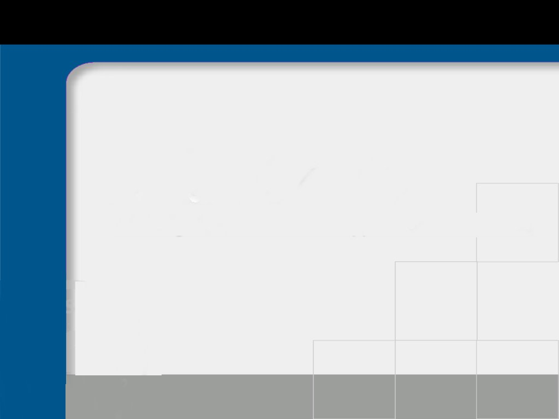
Managed Beans
Classes pour représenter les données de formulaires
Michel Buffa (buffa@unice.fr), UNSA 2012

Slide 78
Plan : nous étudierons
Les différences entre Beans basiques et « managed beans »
Le contenu des beans dans JSF :
  Des getters/setters qui correspondent aux <input…/> de formulaires (qu’on appelle “propriétés”), avec, le plus souvent les variables correspondantes
  Des méthodes « action » par ex : verifieLoginPassword(…)
  Des méthodes listener, des méthodes pour convertir et valider
Comment pré-remplir les champs des formulaires
    Notamment les champs <input../> et les menus/listes déroulantes

Slide 79
Bean basique et bean géré
Rappel : un bean c’est une classe java qui suit certaines conventions
  Constructeur vide,
  Pas d’attributs publics, les attributs doivent avoir des getter et setters, on les appelle des propriétés.
Une propriété n’est pas forcément un attribut
  Si une classe possède une méthode getTitle() qui renvoie une String alors, on dit que la classe possède une propriété « title »,
  Si book est une instance de cette classe, alors dans une page JSF #{book.title} correspondra à un appel à getTitle() sur l’objet book

Slide 80
Bean basique et bean géré
Une propriété booléene sera définie par la méthode isValid(), non pas getValid(),
Ce sont bien les méthodes qui définissent une « propriété », pas un attribut. On peut avoir isValid() sans variable « valid ».

Slide 81
Bean basique et bean géré
Règle pour transformer une méthode en propriété
  Commencer par get, continuer par un nom capitalisé, ex getFirstName(),
  Le nom de la propriété sera firstName
  On y accèdera dans une page JSF par #{customer.firstName} où customer est l’instance du bean et firstName le nom de la propriété,
  Cela revient à appeler la méthode getFirstName() sur l’objet customer.

Slide 82
Bean basique et bean géré
  Exception 1 : propriétés booléennes
    getValid() ou isValid() (recommandé),
    Nom de la propriété : valid
    Accès par #{login.valid}
  Exception 2 : propriétés majuscules
    Si deux majuscules suivent le get ou le set, la propriété est toute en majuscule,
    Ex : getURL(),
    Propriété : URL,
    Accès par #{website.URL}

Slide 83
Exemples de propriétés
Nom de méthode | Nom de propriété | Utilisation dans une page JSF
getFirstName setFirstName | firstName | #{customer.firstName} <h:inputText value="#{customer.firstName}"/>
isValid setValid (booléen) | valid | #{login.valid} <h:selectBooleanCheckbox value="#{customer.valid}"/>
getValid setValid (booléen) | valid | #{login.valid} <h:selectBooleanCheckbox value="#{customer.valid}"/>
getZIP setZIP | ZIP | #{address.ZIP} <h:inputText value="#{address.ZIP}"/>

Slide 84
Les composantes des beans gérés
Des propriétés (donc définies par des get/set ou is…)
  Une paire pour chaque élément input de formulaire,
  Les setters sont automatiquement appelés par JSF lorsque le formulaire sera soumis.
Des méthodes « action »
  Une par bouton de soumission dans le formulaires (un formulaire peut avoir plusieurs boutons de soumission),
  La méthode sera appelée lors du clic sur le bouton par JSF

Slide 85
Les composantes des beans gérés
Des propriétés pour les données résultat
  Seront initialisées par les méthodes « action » après un traitement métier,
  Il faut au moins une méthode get sur la propriété afin que les données puissent être affichées dans une page de résultat.
Des méthodes diverses pour écouter des événements (par exemple un changement de valeur dans un champ input), convertir et valider

Slide 86
Caractéristiques des Beans gérés
Le container JSF « gère » le bean
  Il l’instancie automatiquement,
    Nécessité d’avoir un constructeur par défaut
  Contrôle son cycle de vie
    Ce cycle dépend de la portée (scope) (request, session, application, etc.)
  Appelle les méthodes setter
    Par ex pour <h:inputText value="#{customer.firstName"/>, lorsque le formulaire est soumis, le paramètre est passé à setFirstName(…)
  Appelle les méthodes getter
    #{customer.firstName} revient à appeler getFirstName()
Déclaration par @ManagedBean avant la classe (ou par @Name si CDI)

Slide 87
Un exemple simple (1)
Scénario
  Entrer l’id d’un client et son password,
  Afficher en résultat :
    Une page affichant son nom, prénom et solde de son compte bancaire,
      3 pages différentes selon la valeur du solde,
    La page initiale avec des messages d’erreur si le formulaire a été mal rempli (données manquantes ou incorrectes), ou une page d’erreur

Slide 88
Un exemple simple (2)
De quoi a besoin de bean géré ?
  Propriétés correspondant aux éléments du formulaire d’entrée : ex getCustomerId/setCustomerId, etc.
  Méthode « action » :
    Pour récupérer un Customer à partir de l’Id.
  De quoi stocker les résultats
    Stocker le Customer résultat dans une variable d’instance, initialement vide, avec get/set associés

Slide 89
BanqueMBean partie 1 : propriétés pour les éléments de formulaire
@ManagedBean
public class BanqueMBean {
private String customerId, password;
public String getCustomerId() {
return customerId;
}
public void setCustomerId(String customerId) {
this.customerId = customerId;
}
public String getPassword() {
return password;
}
public void setPassword(String password) {
this.password = password;
}
}
Appelé par JSF lors de
l’affichage du formulaire,
comme la variable vaut null au départ
le champs sera vide.
Lors de la soumission, le bean, est instancié
à nouveau (puisqu’il est RequestScoped par
défaut), et la valeur dans le formulaire est
passée à cette méthode
get et setPassword sont identiques à get et
setCustomerId, à part qu’on ne peut
pré-remplir un champ password (interdit par
les navigateurs), donc getPassword ne sera
pas appelé initialement

Slide 90
BanqueMBean partie 2 : méthodes « action »
A Compléter…

Slide 91
Les « scopes »
Ils indiquent la durée de vie des managed beans,
Valeurs possibles : request, session, application, view, conversation, aucun ou custom
RequestScope = valeur par défaut.
On les spécifie sous forme d’annotations de code (recommandé)

Slide 92
Annotations pour les Scopes
@RequestScoped
  On crée une nouvelle instance du bean pour chaque requête.
  Puisque les beans sont aussi utilisés pour initialiser des valeurs de formulaire, ceci signifie qu’ils sont donc généralement instanciés deux fois (une première fois à l’affichage du formulaire, une seconde lors de la soumission)
  Ceci peut poser des problèmes…

Slide 93
Annotations pour les Scopes
@SessionScoped
  On crée une instance du bean et elle durera le temps de la session. Le bean doit être Sérialisable.
  Utile par exemple pour gérer le statut « connecté/non connecté » d’un formulaire login/password.
  On utilisera les attributs « render » des éléments de UI pour afficher telle ou telle partie des pages selon les valeurs des variables de session.
  Attention à ne pas abuser du SessionScoped, pièges possibles avec les variables cachées ou les éditions de données multiples (cf tp1)

Slide 94
Annotations pour les Scopes
@ApplicationScoped
  Met le bean dans « l’application », l’instance sera partagée par tous les utilisateurs de toutes les sessions.
  Pour des méthodes utilitaires ou pour mettre en cache des informations qui ne doivent pas varier (liste des pays par exemple).

Slide 95
Annotations pour les Scopes
@ViewScoped
  La même instance est utilisée aussi souvent que le même utilisateur reste sur la même page, même s’il fait un refresh (reload) de la page !
  Le bean doit être sérializable,
  A été conçu spécialement pour les pages JSF faisant des appels Ajax (une requête ajax = une requête HTTP -> une instance si on est en RequestScoped !)
  On utilise souvent des event handlers dans les pages JSF avec ce type de bean (tp1)

Slide 96
Annotations pour les Scopes
@ConversationScoped
  Utilise CDI, ne fait pas partie de JSF, @Named obligatoire (pas @ManagedBean)
  Semblable aux session mais durée de vie gérée « par programme »,
  Utile pour faire des wizards ou des formulaires remplis partiellement au travers de plusieurs pages;
  On va confier à une variable injectée le démarrage et la fin de la durée de vie du bean,
@CustomScoped(value=« #{uneMap} »)
  Le bean est placé dans la HashMap et le développeur gére son cycle de vie.

Slide 97
Annotations pour les Scopes
@NoneScoped
  Le bean est instancié mais pas placé dans un Scope.
  Utile pour des beans qui sont utilisés par d’autres beans qui sont eux dans un autre Scope.

Slide 98
Ou placer ces annotations
Après @Named ou @ManagedBean en général,
  Named recommandé, marche avec CDI.
Attention aux imports !!!!!
  Si @ManagedBean (JSF), alors les scopes doivent venir du package javax.faces.bean. ATTENTION NE PAS UTILISER!
  Si @Named (CDI) les scopes doivent venir de javax.enterprise.context A UTILISER !!!

Slide 99
@SessionScoped
Idée : gestionnaire login password. Si l’utilisateur se trompe de password on réaffiche le champs login rempli, sinon on dirige vers la page d’accueil et on mémorise dans une variable le fait qu’on est authentifié.
Backing Bean :
  Sérializable

Slide 100
@SessionScoped, page JSF login/password
<h:outputText rendered="#{!loginMBean.connected}"
value="#{loginMBean.message}" />
<h:form id="loginForm"
rendered="#{!loginMBean.connected}">
Username: <h:inputText id="loginForm"
value="#{loginMBean.login}" />
Username: <h:inputText id="password"
value="#{loginMBean.password}" />
<h:commandButton value="Login"
action="#{loginMBean.connexion}" />
</h:form>
… suite transparents suivant !

Slide 101
<h:form id="deconnexionForm"
rendered="#{loginMBean.connected}">
<h:outputText
value="#{loginMBean.message}" />
<h:commandButton value="Deconnexion"
action="#{loginMBean.deconnexion}" />
</h:form>
Note : l’attribut rendered remplace les if/then/else de JSTL !

Slide 102
@SessionScoped, page JSF login/password
@Named(value = "loginMBean")
@SessionScoped
public class LoginMBean implements Serializable {
private String login;
private String password;
private boolean connected = false;
private String message = "Veuillez vous identifier :";
public boolean isConnected() {
return connected;
}
…

Slide 103
SessionScoped, page JSF login/password
public void deconnexion() {
connected = false;
message = "Veuillez vous identifier :";
}
public void connexion() {
connected = (login.equals("michel")
&& password.equals("toto"));
if (connected) {
message = "Bienvenue, vous êtes connecté en tant que "
+ login + " ! ";
} else {
message = "Mauvais login/password, recommencez";
}
}

Slide 104
@ViewScoped
Prévu pour les pages faisant des appels Ajax,
  Pas de nouvelle instance tant qu’on est dans la même page JSF
  La navigation doit renvoyer null ; toute autre valeur, même désignant la même page, efface les données de la vue

Slide 105
@ConversationScoped
@Named(value = "customerMBean")
@ConversationScoped
public class CustomerMBean implements Serializable {
@Inject
private Conversation conversation;
  public String showDetails(Customer customer) {
  this.customer = customer; conversation.begin();
  return "CustomerDetails?id=" + customer.getCustomerId() + "&faces-redirect=true";
  }
  public String update() {
  customer = customerManager.update(customer); conversation.end();
  return "CustomerList?faces-redirect=true";
  }

Slide 106
@ConversationScoped
Danger : à chaque begin() doit correspondre un end()
  Attention avec des pages qui sont « bookmarkables » (correction tp1 par ex, le formulaire est bookmarkable) et appelables de plusieurs manières,
  Piège avec les évènements preRenderView : la méthode appelée doit faire un begin et il faut faire un end quand on sort du formulaire, mais comme la page peut être aussi invoquée depuis une autre page, il ne faut pas faire un begin « avant » le preRenderView…
  conversation.isTransient() peut aider
Notes:
isTransient est vrai si begin n’a pas été appelé ou si end a déjà été appelé.

Slide 107
Accéder aux objets Request et Response
Pas d’accès automatique !
Il faut « penser » différemment, il faut considérer les formulaires comme des objets.
Si vous avez quand même besoin d’accéder à la requête et à la réponse, le code est un peu complexe…
  Utile pour : manipuler la session, par exemple régler la durée.
  Manipulation des cookies explicite, consulter le user-agent, regarder le host, etc.

Slide 108
Exemple
FacesContext facesContext =
FacesContext.getCurrentInstance();
ExternalContext extContext =
facesContext.getExternal();
HttpServletRequest response =
(HttpServletRequest)extContext.getResponse();
response.sendRedirect(url);

